Slide 1
Ec’eau pot
L’unique aspirateur d’humidité naturel
CTES 2023/2024

Slide 2
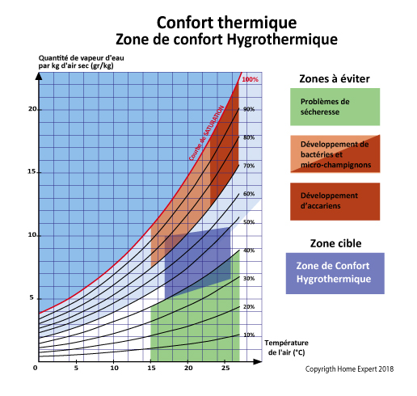
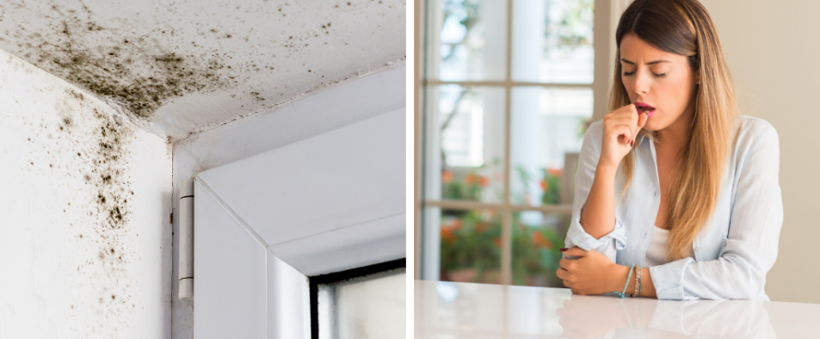
Maladies respiratoires liées à l’humidité
Chiffres clés :
- 25 % des enfants exposés à l’humidité
-N°1 des problems de qualité de l’habitat
_10 millions logements à équiper
2/4

Slide 3
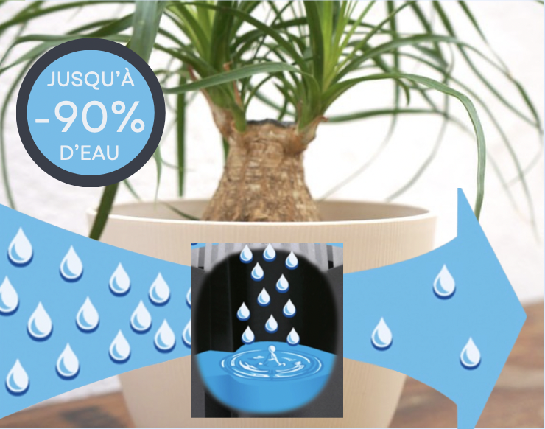
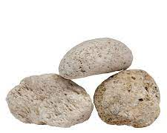
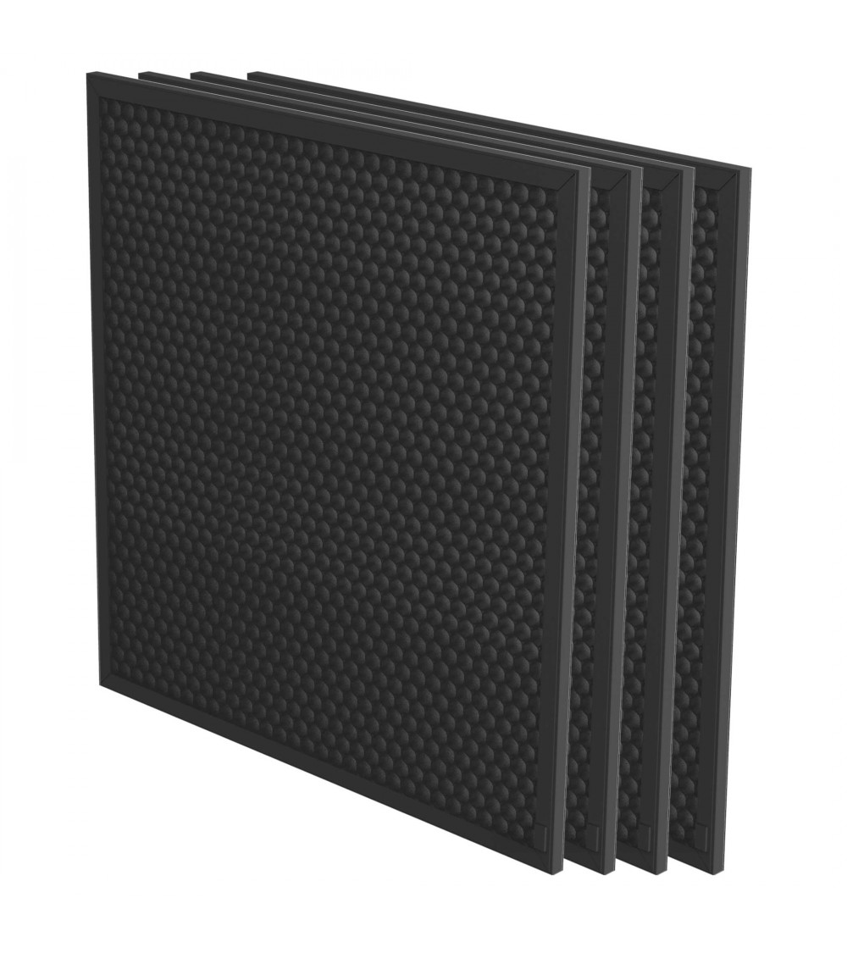
Procédé de liquéfication :
- Capilarité des matériaux
- Ecoulement dans la chambre de stockage
_ Drainage via le réseau de la plante
Pierre ponce
Fibre de carbone
3/4

Slide 4
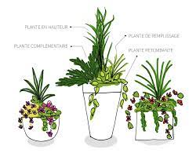
Différants contenants pour toutes les plantes d’intérieur
Du réseau des jardenieries spécialisées jusqu’à la grande
distribution
4/4

